Slide 1
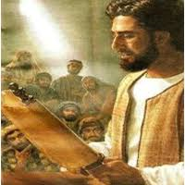
CELEBRACIONES INDEBIDAS EN SÁBADO
Clama a alta voz, no [te] detengas; alza tu voz como trompeta, y predicad a mi pueblo su rebelión; y a la casa de Jacob su pecado. 2 Que me buscan cada día, y quieren saber mis caminos, como gente que hubiese obrado justicia, y que no hubiese dejado el derecho de su Dios; pregúntanme derechos de justicia, y quieren acercarse a Dios. Is.58:1,2.

Slide 2
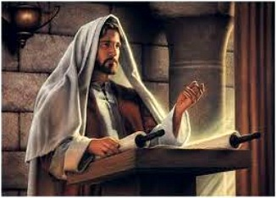
¿Sabías que Jesús guardó todos los sábados cuando estuvo en la tierra. En toral 1.742 sábados?
Lucas 4:16:
“Vino a Nazaret, donde se había criado; y en el día de reposo entró en la sinagoga, conforme a su costumbre, y se levantó a leer”
Jesús siempre guardó el sábado. El sábado era para él un día para adorar a Dios, tanto en publico como en privado.

Slide 3
¿Estas siguiendo tu el ejemplo de Jesús?
“Ejemplo os he dado, para que como yo he hecho, vosotros también hagáis”
Juan 13:15.
Recuerda esto: Si Cristo vive en nosotros, conforme a su promesa:
“Yo en ellos, y tú en mí, para que sean perfectos en una cosa”
Juan 17:23.
Todo lo que Jesús hacía en sábado estaba de acuerdo a la voluntad de Su Padre, ¿Porqué? Sencillamente porque el Padre vivía en Él.
Nosotros también debemos vivir conforme a la voluntad del Padre y del Hijo. de Dios.
En sábado debemos hacer solamente la voluntad de Dios.

Slide 4
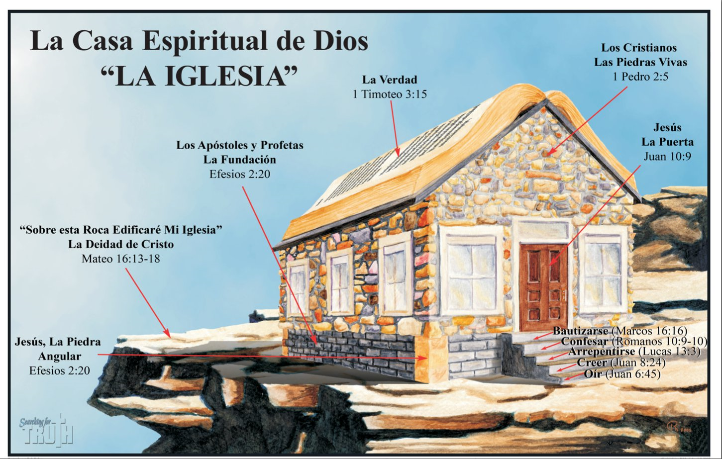

Slide 5
Desde hace varios años en nuestra iglesia Adventista del Séptimo día, que dice “guardar los Mandamientos de Dios, y tener el testimonio de Jesucristo”, se vienen celebrando todo tipo de cosas en el día Santo del Señor y surge la siguiente pregunta: ¿Es correcto estas prácticas?
En este estudio veremos a la luz de las Escrituras y el Espíritu de profecía si esto es correcto.
Desde algunos años se ha introducido en la iglesia toda clase de celebraciones de origen pagano y a nosotros se nos había advertido de este engaño mediante las Sagradas Escrituras veamos:
“Mirad que nadie os engañe por medio de filosofías y vanas sutilezas, según las tradiciones de los hombres, conforme a los rudimentos del mundo, y no según Cristo”.
(Colosenses 2:8)

Slide 6

Lo peor de todo este asunto es que hemos incurrido a colocar dichas celebraciones en el Día que Dios bendijo, Santifico y apartó para El.
Actualmente se crean hasta programas de escuela sabática ya con las celebraciones incorporadas, ejemplo:
El día del amor y la amistad: Si Roma celebra el 15 de Sep. el día del amor y la amistad entonces se crea en la iglesia un programa del amor y la amistad en ese día, y se elimina el día del Señor por el día del amor y la amistad, y así con cada una de las celebraciones paganas que Roma mandó a que se celebrase. ¿Pero qué es lo que se celebra el día del amor y la amistad?
El día del amor y de la amistad se celebra desde el siglo XX, en conmemoración al sacerdote romano, San Valentín, del siglo III, quien fue ejecutado un 14 de febrero por desobedecer las órdenes del emperador Claudio II (Claudius Aurelius Marcus Gothicus) y celebrar matrimonios en secreto para los jóvenes soldados.

Slide 7


Día de las madre: Las primeras celebraciones del Día de la Madre se remontan a la antigua Grecia, donde se le rendían honores a Rhea, la madre de los dioses Zeus, Poseidón y Hades, entre otros.
Los romanos llamaron a esta celebración la Hilaria cuando la adquirieron de los griegos.
Se celebraba el 15 de marzo en el templo de Cibeles y durante tres días se hacían ofrecimientos. Los primeros cristianos transformaron estas celebraciones a la Diosa Madre en honor a la Virgen María, la madre de Jesús.

Slide 8
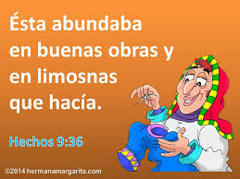
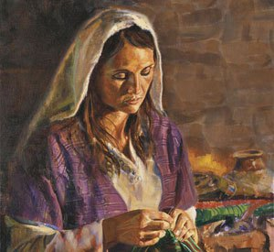
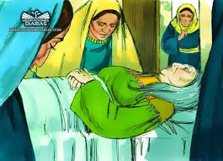
Día de las dorcas. Con todas estas celebraciones, en lugar de exaltar a Dios, quien se reservó el sábado para si, lo que se hace es asignárselo al hombre, haciendo que su vista se centre en si mismo, en lugar de mirar a Dios, como el Creador del sábado.
Por sobresaliente que haya sido la vida de “Dorcas”, no se le debe asignar el día que Dios designó como “Mi día Santo”, a un ser humano, porque esto opaca la vida abnegada, de Cristo, quien lo dio todo por nuestra salvación.

Slide 9
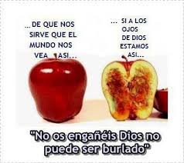
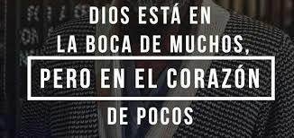
El mismo Jesús estuvo en contra de las tradiciones de los judíos que para todo tenían una tradición veamos:
Y respondiendo Él, les dijo: Hipócritas, bien profetizó de vosotros Isaías, como está escrito: Este pueblo de labios me honra, pero su corazón lejos está de mí. Pero en vano me honran, enseñando como doctrinas, mandamientos de hombres.
(Marcos 7:6-7)
Gálatas 6:7

Slide 10
Veamos que nos dice la pluma inspirada al respecto:
El error se nutre de la verdad—Satanás ha obrado con poder engañador produciendo una cantidad de errores que oscurecen la verdad. El error no puede permanecer solo, y pronto y se extinguiría si no se fijara como un parásito en el árbol de la verdad. El error se nutre de la verdad de Dios.
Las tradiciones humanas, como gérmenes que flotan en el aire, se fijan en la verdad de Dios y así los hombres llegan a considerarlas como parte de la verdad. Satanás afirma su posición mediante las doctrinas falsas y así cautiva las mentes de los humanos y las hace sostener teorías que no tienen fundamento en la verdad.
Los hombres enseñan atrevidamente los mandamientos humanos como si fueran doctrinas, y como las tradiciones se transmiten de una época a otra, llegan a tener poder sobre la mente. Pero el paso del tiempo no convierte el error en verdad, ni tampoco su molesto peso hace que la planta de la verdad llegue a ser un parásito.
(El Evangelismo página 428)

Slide 11
“Los hombres no necesitan la débil luz de las costumbres y las tradiciones humanas para poder entender las Escrituras. Eso sería como suponer que la luz del sol, brillando al mediodía en el cenit, necesitara la escasa lumbre de una antorcha de esta tierra para aumentar su resplandor”
(Recibiereis poder página 117)

Slide 12
LAS TRAMPAS DE SATANÁS
“El día de reposo es el gran asunto que ha de decidir el destino de las almas. Debemos exaltar el día de descanso que nosotros hemos creado. Hemos logrado que lo acepten tanto los mundanos como los miembros de la iglesia.
Ahora hay que inducir a la iglesia a unirse al mundo para apoyarlo. Debemos trabajar por medio de señales y maravillas para cegar sus ojos a la verdad e inducirlos a dejar a un lado la razón y el temor de Dios y a seguir la costumbre y la tradición”.
Testimonios para los Ministros 472.3

Slide 13
Satanás despertará indignación contra la minoría –contra el remanente- que se niega a aceptar las costumbres y tradiciones populares.
(Profetas y reyes pág. 444)
Nada de lo temporal debe mezclarse con lo espiritual en el día del señor.
(Ver Éx.20:8-10).
Cuando el sábado se recuerde así, no se permitirá que lo temporal usurpe lo que pertenece a lo espiritual.
(Joyas de los Testimonios tomo 3.211).
La iglesia de Dios debe tener un estilo de vida diferente a como la vive el mundo.
¿Porqué?
¡Porque es la iglesia de Dios!
(Ver Ef.5:25-27).
Y NADA QUE NO SEA SANTO, ENTRARÁ AL REINO DE LOS CIELOS
(Ap.21:27).

Slide 14
Conclusión.
De esta forma es como la iglesia ha ido perdiendo poco a poco ese carácter santo que debería tener, como era la primera iglesia del año 31-100, la de “Éfeso”, a tal punto que Ap.3.16, dique que es una iglesia “tibia”, y EGW dice que en sus días “ni uno de cada veinte de aquellos cuyos nombres están registrados en los libros de la iglesia se halla preparado para terminar su historia terrenal, y que estaría tan ciertamente sin Dios y sin esperanza en el mundo como el pecador común” (SC. P 52), ¿Si eso era en esos días, cómo será en este tiempo?. y además dice: “Vi que el Espíritu del Señor ha estado apartándose de la iglesia”. (Testimonios para la Iglesia t.1 110.2).
De esta forma, la iglesia de una forma muy sutil, ha dejado de mirar a Cristo como el modelo perfecto, quien merece toda la honra, la gloria y la alabanza, ha permitido que el sábado en lugar de ser “mi día santo”, como lo registra Dios en (Is.58:13), sea consagrado como el día “del amor y la amistad”, el “día de la madre”, o el “día de las dorcas”, y otras celebraciones más. (Ver Fil.2:5-8).

Slide 15
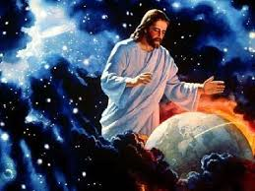
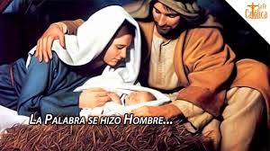
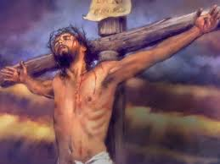
Observa estas imágenes del Creador del universo, Cristo, siendo el Creador del universo, se humilló de tal manera, que tomó nuestra semejanza, hasta la muerte, para salvarnos.
POR ENDE NADA DE LO QUE EL HOMBRE HAGA, ES DIGNO DE RECIBIR ALABANZA.
Haya, pues, en vosotros este sentir que hubo también en el Cristo Jesús; 6 que siendo en forma de Dios, no tuvo por usurpación ser igual a Dios; 7 sin embargo, se anonadó a sí mismo, tomando forma de siervo, hecho semejante a los hombres; 8 y hallado en la condición como hombre, se humilló a sí mismo, hecho obediente hasta la muerte, y muerte de cruz. Fil.2:5-8.

Slide 16
Recuerden las Palabra de Jesús:
Toda planta que mi Padre celestial no haya plantado, será desarraigada.
(Mat.15:13).

